Slide 1

Тема 5.1. Судебная система РФ
Преподаватель Якушева Л.В.

Slide 2



Судебная система РФ - совокупность государственных органов - судов, осуществляющие судебную власть, правосудие на территории РФ.
Устанавливается Конституцией РФ и ФКЗ «О судебной системе РФ», «О судах общей юрисдикции»

Slide 3
Судебная власть
осуществляется только судами в лице судей и привлекаемых в установленном законом порядке к осуществлению правосудия присяжных и арбитражных заседателей
самостоятельна и действует независимо от законодательной и исполнительной властей.
осуществляется посредством конституционного, гражданского, административного и уголовного судопроизводства.

Slide 4
Единство судебной системы Российской Федерации обеспечивается путем:
соблюдения всеми федеральными судами и мировыми судьями установленных ФЗ правил судопроизводства;
Применения всеми судами конституции РФ, ФКЗ, ФЗ, общепризнанных принципов и норм международного права , а также конституций (уставов) и других законов субъектов РФ
Признания обязательности исполнения на всей территории РФ судебных постановлений, вступивших в законную силу;
законодательного закрепления единства статуса судей;
финансирования федеральных судов и мировых судей из федерального бюджета

Slide 5
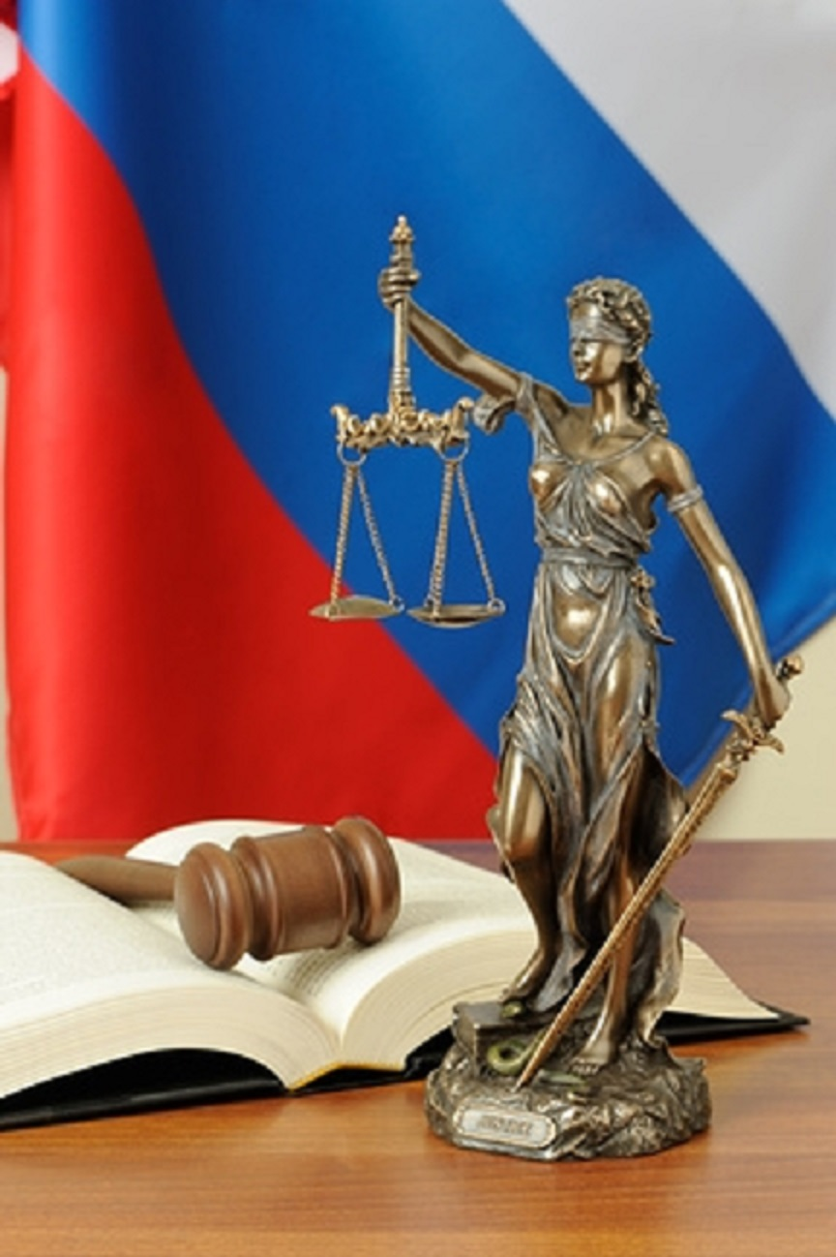
Принципы правосудия:
Самостоятельность судов и независимость судей
Обязательность судебных постановлений
Равенство всех перед законом и судом
Участие граждан в осуществлении правосудия
Гласность в деятельности судов
Язык судопроизводства и делопроизводства в судах

Slide 6
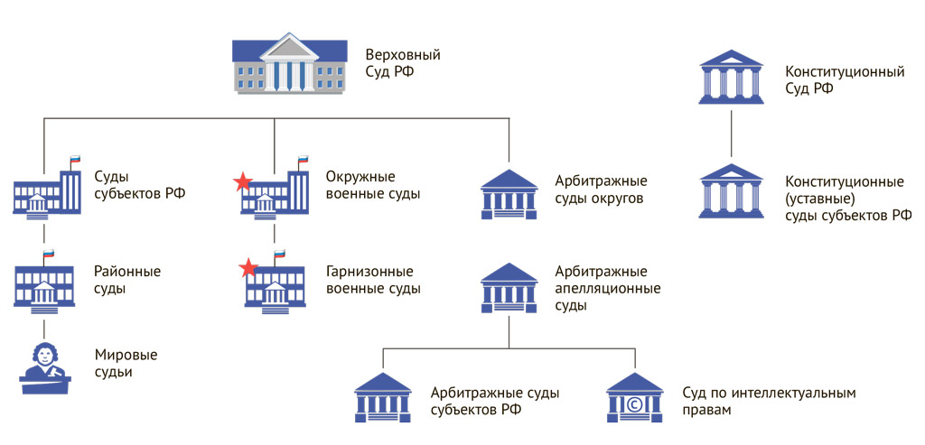
Кассационные суды общей юрисдикции
Кассационный военный суд
Апелляционный военный суд
Апелляционные суды общей юрисдикции
Относится к судам субъектов РФ
Относится к судам субъектов РФ

Slide 7
Компетенция судов по рассмотрению дел
Конституционные суды | Соответствие нормативных правовых актов всех уровней действующей Конституции РФ Соответствие нормативных правовых актов субъектов Федерации их Конституциям (уставам) — Конституционные (уставные) суды субъектов РФ
Суды общей юрисдикции | Уголовные, административные, гражданские и иные дела, подведомственные судам общей юрисдикции
Военные суды | Уголовные, административные, гражданские и иные дела, подведомственные судам общей юрисдикции, имеющие отношение к военнослужащим и организациям, в которых имеется военная и приравненная к ней служба
Арбитражные суды | Судебные споры в сфере предпринимательской и иной экономической деятельности

Slide 8
Стадии производства в суде
Судебное разбирательство ( первая инстанция) | Основная стадия гражданского, арбитражного и административного процесса, в которой: определяются права и обязанности сторон в рамках конкретного правоотношения; устанавливаются фактические обстоятельства дела; выносится решение суда по существу спора
Апелляционное производство (вторая инстанция) | Возбуждаемая апелляционной жалобой лиц, участвующих в деле, деятельность суда апелляционной инстанции по вторичному рассмотрению и разрешению дела по существу с целью проверки законности и обоснованности не вступивших в законную силу решений и определений суда I инстанции
Кассационное производство (вторая инстанция) | Способ проверки законности вступивших в силу судебных актов первой и апелляционной инстанции только на основании имеющихся материалов дела
Судебный надзор (вышестоящая инстанция) | Функция Верховного Суда РФ в лице Президиума по проверке вступивших в силу постановлений нижестоящих судов, исправлению судебных ошибок и руководству судебной практикой

Slide 9
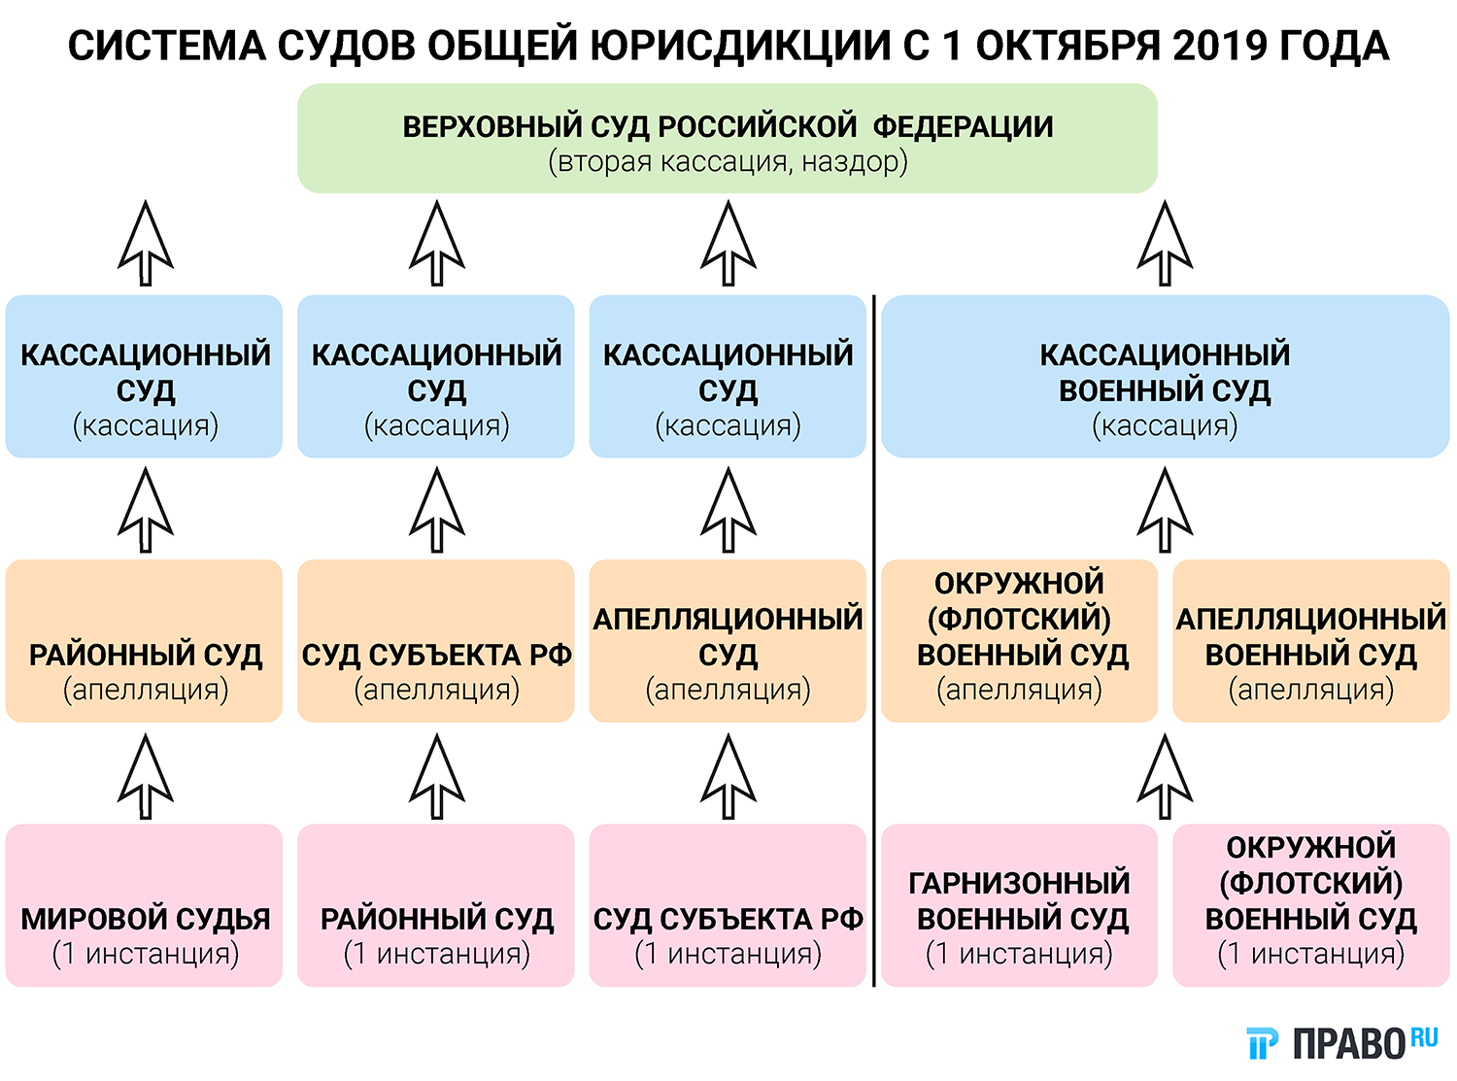

Slide 10
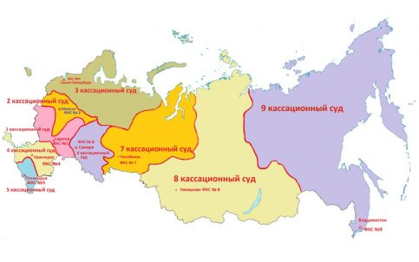
Судебная реформа 2019 г
С 1 октября 2019 года начали работу 5 апелляционных и 9 кассационных судов, а также 1 апелляционный военный суд и 1 кассационный военный суд. Каждый из новых судов будет действовать в пределах соответствующего судебного округа, включающего несколько регионов
Пример седьмой кассационный суд — город Челябинск;
Осуществляет пересмотр судебных актов, принятых судами Пермского края, Курганской области, Свердловской области, Тюменской области, Челябинской области, Ханты-Мансийского автономного округа - Югры, Ямало-Ненецкого автономного округа, а также судебных актов апелляционных судов общей юрисдикции, принятых по жалобам и представлениям на судебные акты указанных судов
Кассационный суд будет являться вышестоящей инстанцией для федеральных судов общей юрисдикции и мировых судей на территории соответствующего кассационного судебного округа

Slide 11
Верховный Суд Российской Федерации
является высшим судебным органом по гражданским делам, делам по разрешению экономических споров, уголовным, административным и иным делам
осуществляет судебный надзор за деятельностью судов, рассматривая гражданские дела, дела по разрешению экономических споров, уголовные, административные и иные дела, подсудные указанным судам, в качестве суда надзорной инстанции, а также в пределах своей компетенции в качестве суда апелляционной и кассационной инстанций.
рассматривает отнесенные к его подсудности дела в качестве суда первой инстанции и по новым или вновь открывшимся обстоятельствам.
в целях обеспечения единообразного применения законодательства РФ дает судам разъяснения по вопросам судебной практики

Slide 12
Суды общей юрисдикции
Кассационный суд общей юрисдикции | суд кассационной инстанции по жалобам и представлениям на вступившие в законную силу судебные акты
Апелляционный суд общей юрисдикции | суд апелляционной инстанции по жалобам, представлениям на судебные акты судов субъектов , принятые ими в качестве суда первой инстанции и не вступившие в законную силу
Суды субъектов | рассматривают дела в качестве суда первой и апелляционной инстанций
Районный суд | рассматривает все уголовные, гражданские и административные дела в первой инстанции, за исключением дел, отнесенных федеральными законами к подсудности других судов. рассматривает апелляционные жалобы, представления на решения мировых судей, действующих на территории соответствующего судебного района.
Мировой судья | рассматривает дела в первой инстанции

Slide 13
Конституционный суд РФ
разрешает дела о соответствии Конституции РФ | разрешает споры о компетенции: | проверяет конституционность закона
Нормативно правовых актов всех уровней | а) между федеральными органами государственной власти; б) между органами государственной власти РФ и органами государственной власти субъектов РФ; в) между высшими государственными органами субъектов РФ; | по жалобам на нарушение конституционных прав и свобод граждан дает толкование Конституции РФ выступает с законодательной инициативой по вопросам своего ведения и т.д.
ст.3 Федеральный конституционный закон от 21.07.1994 N 1-ФКЗ (ред. от 29.07.2018) "О Конституционном Суде Российской Федерации"

Slide 14
СТАТУС КОНСТИТУЦИОННОГО СУДА РОССИЙСКОЙ ФЕДЕРАЦИИ
Компетенция Конституционного Суда РФ
решает исключительно вопросы права.
при осуществлении конституционного судопроизводства воздерживается от установления и исследования фактических обстоятельств во всех случаях, когда это входит в компетенцию других судов или иных органов
Состав, порядок образования и срок полномочий Конституционного Суда Российской Федерации
состоит из 19 судей, назначаемых на должность Советом Федерации по представлению Президента РФ
правомочен осуществлять свою деятельность при наличии 2/3 от общего числа судей
Полномочия не ограничены определенным сроком
Решения Конституционного Суда РФ
вступает в силу немедленно после его провозглашения
окончательны и не подлежат обжалованию
обязательны на всей территории РФ для всех

Slide 15
Конституционный (уставный) суд субъекта Российской Федерации
Рассматривает отнесенные к его компетенции вопросы в порядке, установленном законом субъекта РФ.
Решение конституционного (уставного) суда субъекта РФ не может быть пересмотрено иным судом
Финансирование производится за счет средств бюджета соответствующего субъекта РФ
Может создаваться субъектом РФ для рассмотрения вопросов соответствия законов субъекта РФ, НПА органов государственной власти субъекта РФ органов местного самоуправления субъекта РФ конституции (уставу) субъекта РФ а также для толкования конституции (устава) субъекта РФ

Slide 16
Арбитражные суды в Российской Федерации
Арбитражные суды округов | проверяет в кассационной инстанции законность судебных актов по делам, рассмотренным арбитражными судами субъектов РФ и арбитражными апелляционными судами, рассматривает в качестве суда первой инстанции подведомственные ему дела
арбитражные апелляционные суды | проверяет в апелляционной инстанции законность и обоснованность судебных актов, не вступивших в законную силу, по делам, рассмотренным арбитражными судами субъектов РФ в первой инстанции, повторно рассматривая дело
арбитражные суды субъектов РФ | рассматриваются дела в первой инстанции.
Суд по интеллектуальным правам | специализированный арбитражный суд, рассматривающий в пределах своей компетенции в качестве суда первой и кассационной инстанций дела по спорам, связанными с защитой интеллектуальных прав

Slide 17
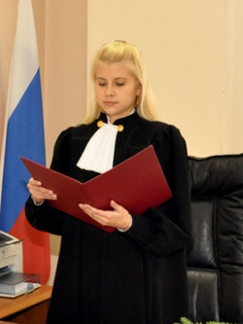
Судьей может быть гражданин РФ:
Не имеющий или не имевший судимости либо уголовное преследование в отношении, которого прекращено по реабилитирующим основаниям;
Имеющий высшее юридическое образование по специальности "юриспруденция"
Не признанный судом недееспособным или ограниченно дееспособным;
Не имеющий иных заболеваний, препятствующих осуществлению полномочий судьи.
Не состоящий на учете в наркологическом или психоневрологическом диспансере;
Не имеющий гражданства иностранного государства

Slide 18
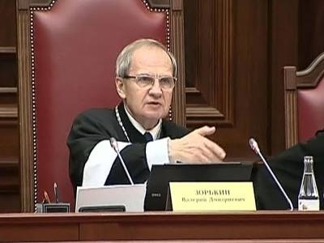
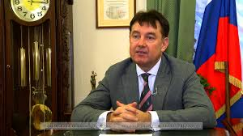
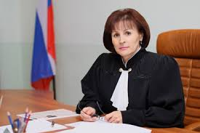
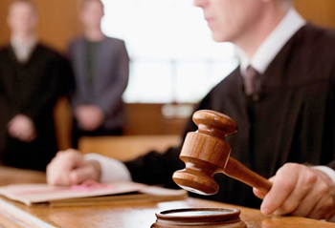
Требования, предъявляемые к кандидатам на должность судьи
Судьей конституционного суда РФ может быть гражданин, достигший возраста 40 лет и имеющий стаж работы в области юриспруденции не менее 15 лет
Судьей верховного суда РФ может быть гражданин, достигший возраста 35 лет и имеющий стаж работы в области юриспруденции не менее 10 лет
Судьей областного суда может быть гражданин, достигший возраста 30 лет и имеющий стаж работы в области юриспруденции не менее 7 лет
Судьей арбитражного суда субъекта РФ, конституционного (уставного) суда субъекта РФ,
районного суда,
гарнизонного военного суда,
а также мировым судьей может быть гражданин, достигший возраста 25 лет
и имеющий стаж работы в области юриспруденции не менее 5 лет

Slide 19
Судья не вправе:
1) замещать иные должности, государственной и муниципальной службы;
2) принадлежать к политическим партиям;
3) публично выражать свое отношение к политическим партиям и иным общественным объединениям;
4) заниматься предпринимательской деятельностью лично или через доверенных лиц;
5) заниматься другой оплачиваемой деятельностью, кроме педагогической, научной и иной творческой деятельности,
5.1) открывать и иметь счета в иностранных банках
6) быть поверенным или представителем по делам физических или юридических лиц;
7) допускать публичные высказывания по вопросу, который является предметом рассмотрения в суде, и т.д.

